Slide 1
Формы распространения педагогического опыта педагога
Подготовил учитель физической культуры МОУ СОШ п.Мирный С.А.Ушаков

Slide 2
Педагогический опыт
Целостная характеристика практики решения учителем педагогических задач и проблем, в которой отражаются устойчивые закономерности, способы, условия и личностные предпосылки получения тех или иных результатов

Slide 10
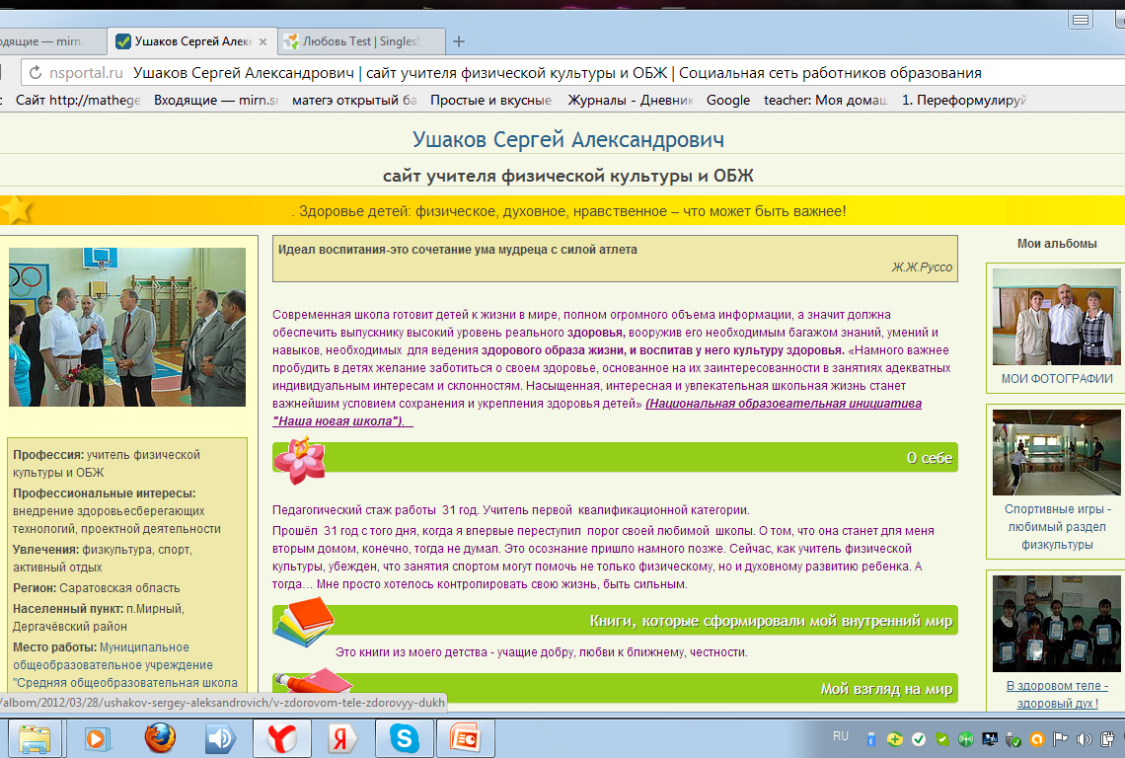
Обмен опытом через личный сайт

Slide 11
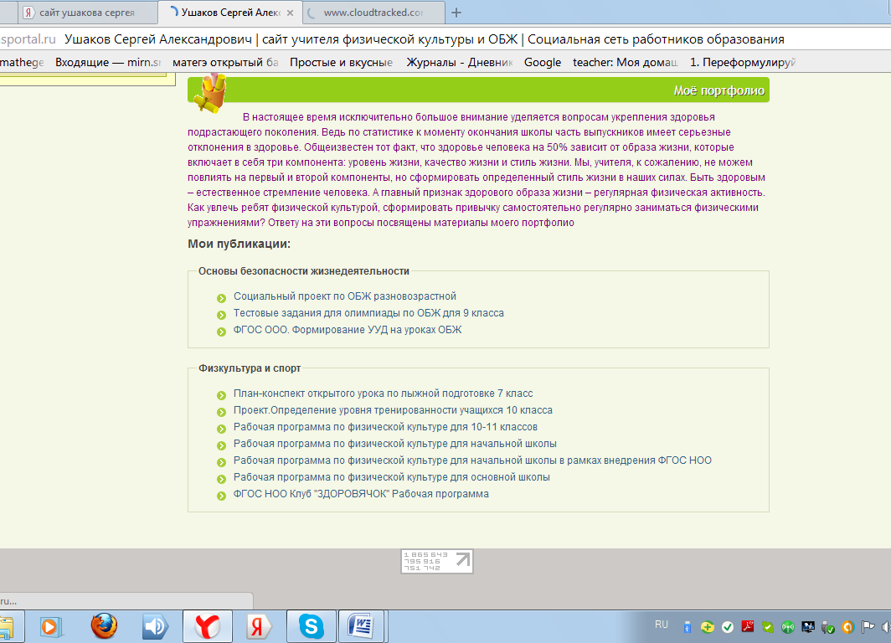

Slide 13
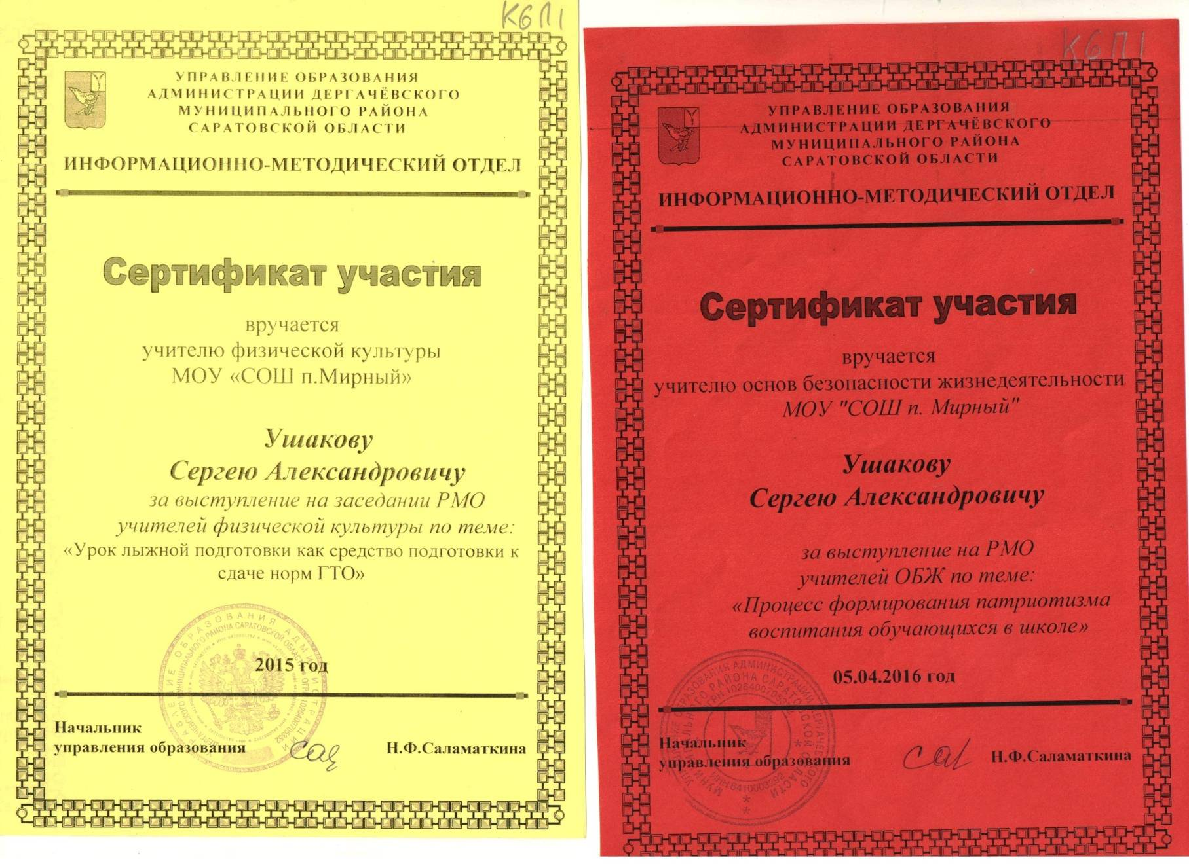
Делюсь опытом на РМО

